Slide 1

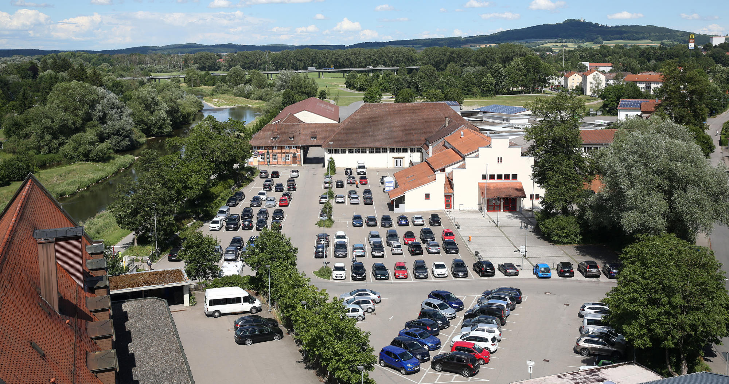
Merkmale
&
Parken
Merkmale:
Die Stadthalle wurde 1886 erbaut
Defibrillator-Standort
Parken:
130 Parkplätze
8 Wohnmobilstellplätze
Stromanschluss mit Gebühr
Wasserversorgung mit Gebühr
Schmutzwasserentsorgung
Tourist Energy Point (TEP)
  6 abschließbare Ladeboxen
  für E-Bikes
Ladestationen für E-Autos
in unmittelbaren Nähe
Notes:
2 Bilder E-Auto Ladestationen Über Hauptbild einfügen
Hauptbild mehr mit Parkplatz auf dem Fokus

Slide 2

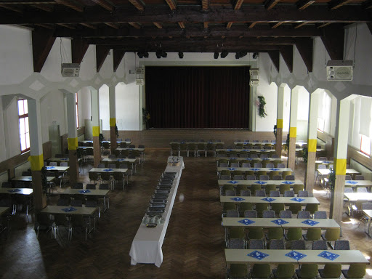
Kapazitäten und Bestuhlungspläne
Tische / Stühle / Bestuhlung:
Kapazitäten
Saalfläche: ca. 370 qm.
Verfügbare Tische: ca. 65
(L*B*H, 170 cm * 70 cm * 73 cm)
Verfügbare Stühle: ca. 450
Tisch-Bestuhlung | ca. 324 / 312 Sitzplätze Bestuhlungsplan-01 Bestuhlungsplan-02
Reihen-Bestuhlung | ca. 446 Sitzplätze Bestuhlungsplan-03 Bestuhlungsplan-04
Bierbank-Bestuhlung | ca. 420 Sitzplätze Bestuhlungsplan-05
Beispiel bestuhlte Stadthalle

Slide 3
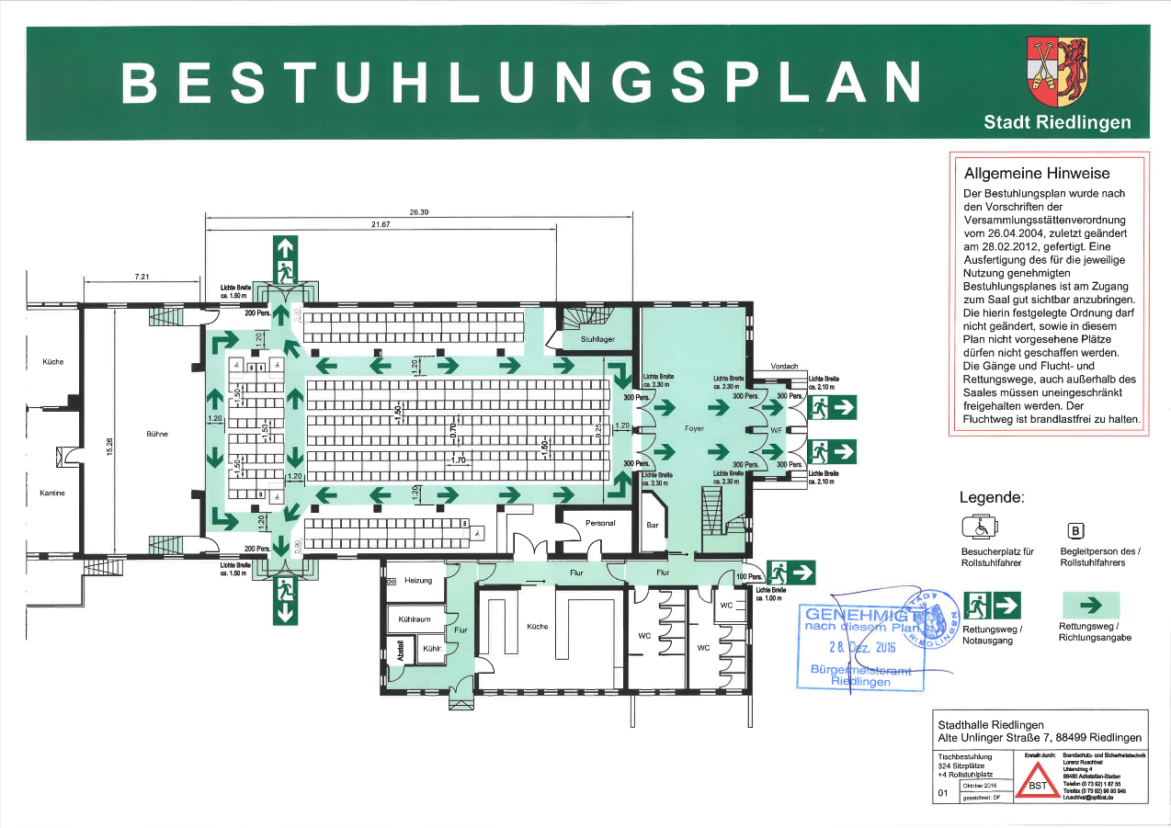
Tisch-Bestuhlungsplan 01, 324 Sitzplätze
Zurück

Slide 4
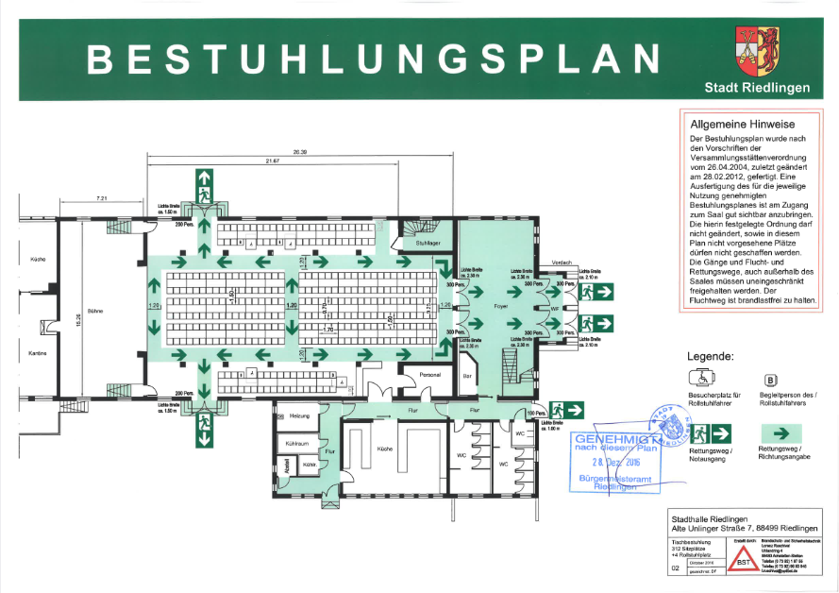
Tisch-Bestuhlungsplan-02, 312 Sitzplätze
Zurück

Slide 5
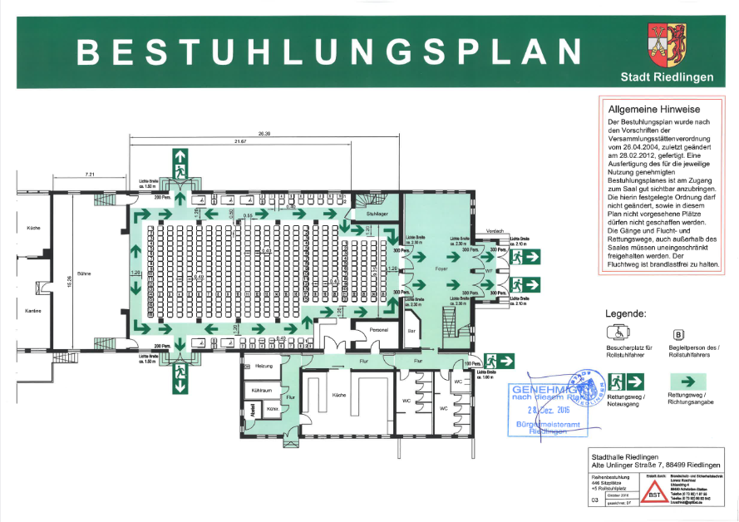
Reihen-Bestuhlungsplan-03, 446 Sitzplätze
Zurück

Slide 6
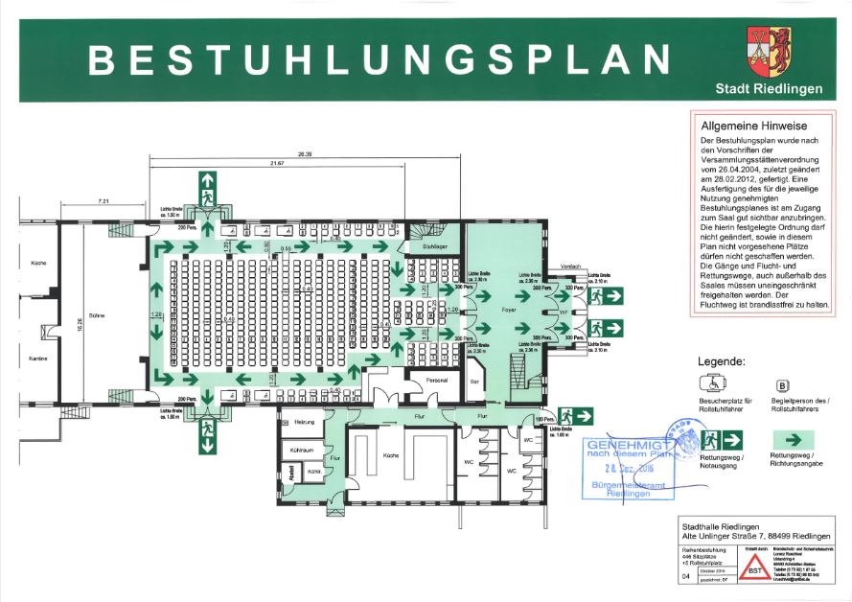
Reihen-Bestuhlungsplan-04, 446 Sitzplätze
Zurück

Slide 7
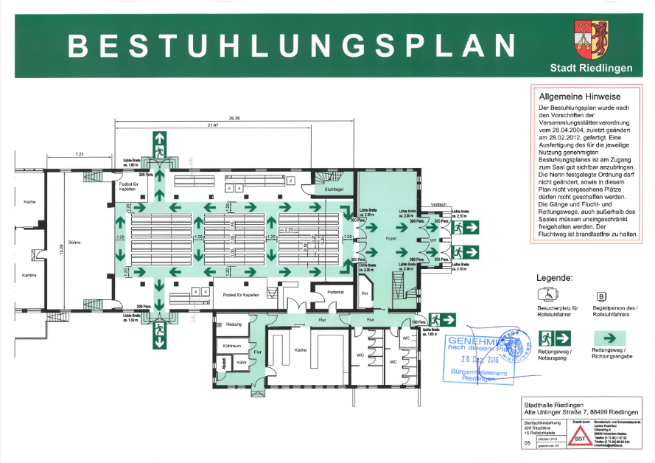
Bierbank-Bestuhlungsplan-05, 420 Sitzplätze
Zurück

Slide 8
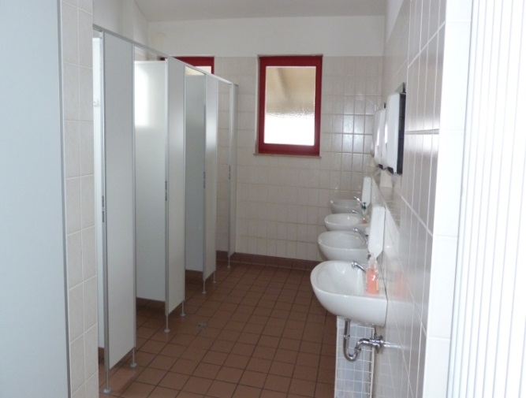
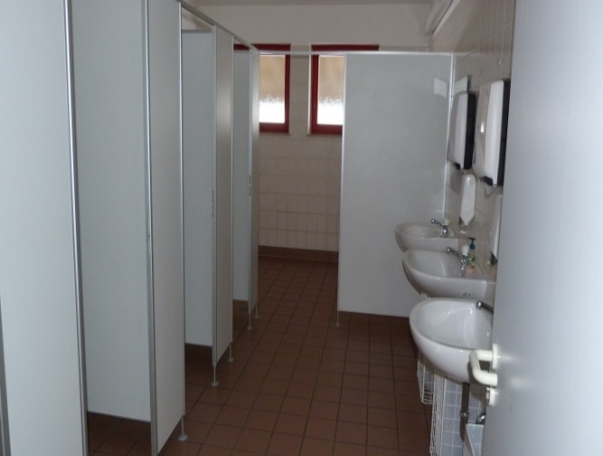
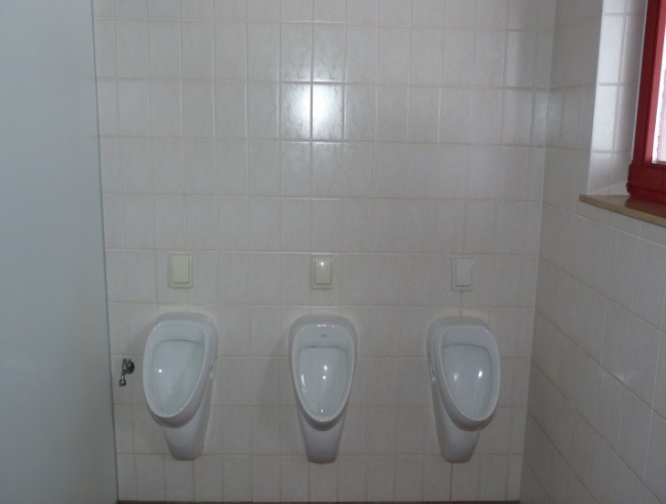
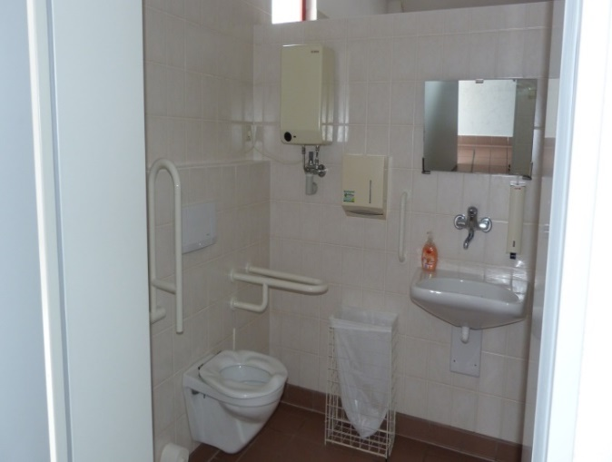
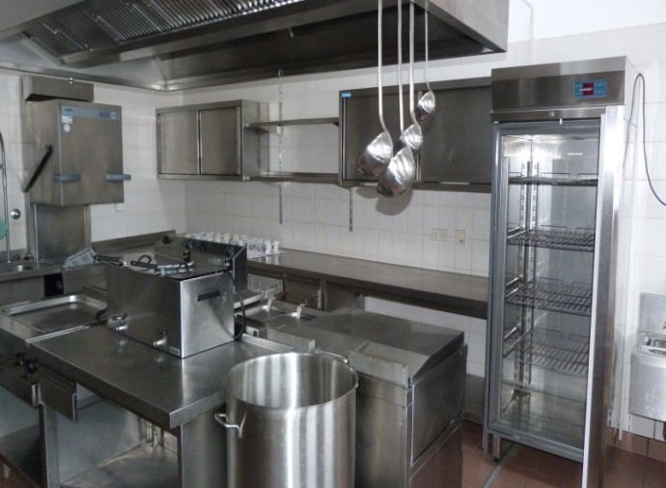
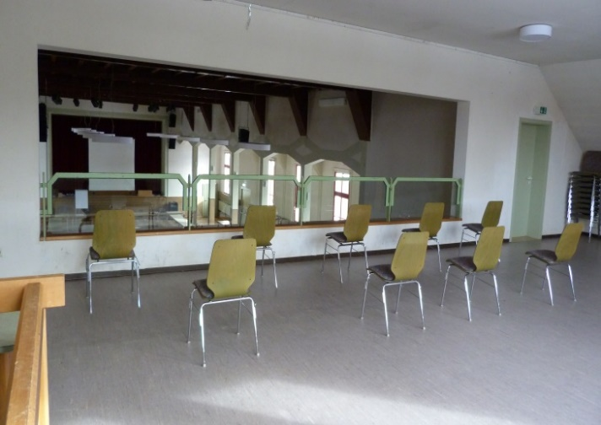
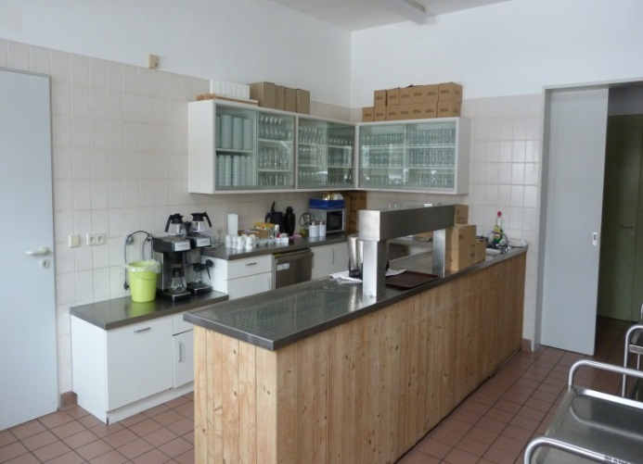
Räumlichkeiten
Toiletten:
Female, Male und Behindertengerechte Toiletten welche über das Foyer zu erreichen sind .
Küche
Ausstattung
Inventar
Empore:
- ca. 89m²
- Zutritt/Aufenthalt für Kinder nur mit Aufsicht
Damen | 4 Toiletten
Männer | 3 Toiletten 6 Pissoirs
Behinderten-gerecht | 1 Toilette

Slide 9

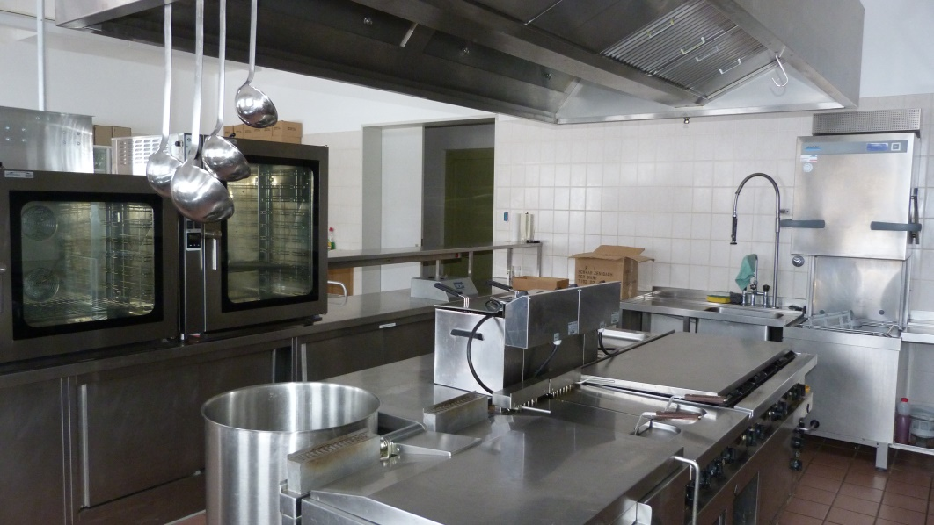

Küche
Ausstattung:
Spülmaschine
Kühlschrank
Fritteuse
Herd
verschiedene Öfen
Die Küche dient vorrangig als Aufwärmküche.
Notes:
Ausstattung der Küche genauer, Töpfe, Herde, Öfen mit Anzahl und genauen Angaben.

Slide 10
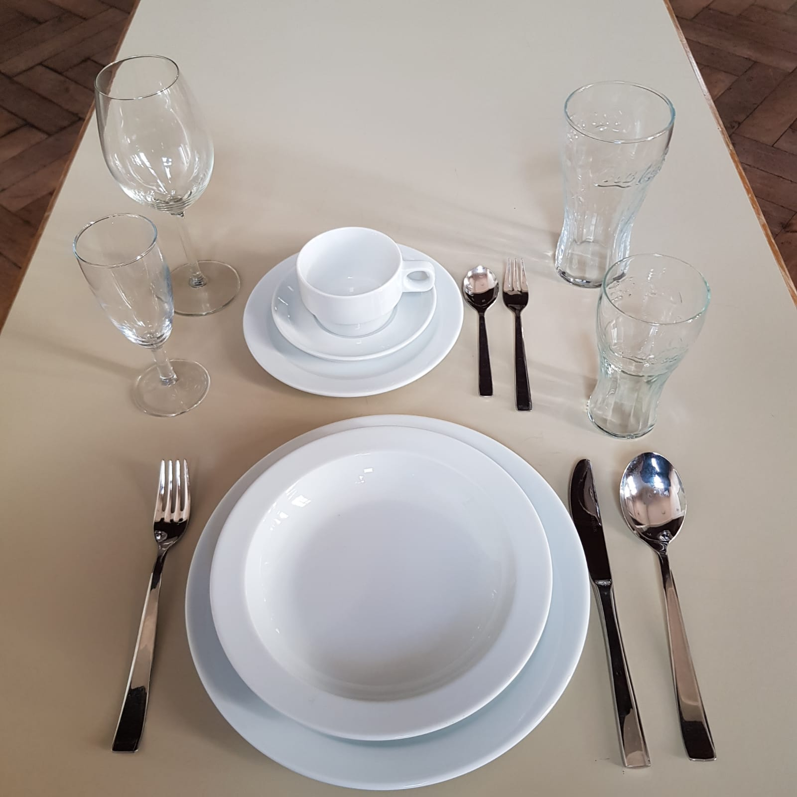
Küchen Inventar
Geschirr | Menge
Kaffeetassen | Ca. 337
Unterteller | Ca. 354
Kuchenteller | Ca. 329
Teller flach | Ca. 396
Löffel | Ca. 386
Gabeln | Ca. 312
Messer | Ca. 330
Kaffeelöffel | Ca. 249
Kuchengabeln | Ca. 382
Sauciere | Ca. 33
Weingläser | Ca. 111
Trinkgläser mit Coca-Cola Aufdruck | Ca. 45
Kaffeegedeck gesamt: ca. 249 Personen
Normalgedeck gesamt: ca. 312 Personen
Zurück
Gesamtes Inventar kann bei Interesse angefragt werden.

Slide 11
Benutzungsgebühren
*Diese Preise sind lediglich Orientierungspreise und können variieren, Reinigungspreise einmalig
Zurück

